Slide 1

муниципальное бюджетное дошкольное образовательное учреждение города Новосибирска
"Детский сад № 432 "Солнечный зайчик"
«Фестиваль зарядок в ДОУ»
Незнахина Евгения Викторовна
Инструктор по физической культуре
Высшей квалификационной категории

Slide 2
Фестиваль зарядок – проводился с целью популяризации гимнастики, творческого развития воспитанников и педагогов МБДОУ д/с №432.
Задачи:
Повышение уровня физической подготовленности дошкольников.
Формирование интереса к танцевальной и ритмической гимнастике.
Развитие чувства ритма, моторно-двигательной и логической памяти.
Развитие творческой инициативы и способности к самовыражению.
Массовое привлечение обучающихся, педагогов и родителей к регулярному проведению утренней зарядки.

Slide 3
Подготовка к Фестивалю Зарядок
1.Обсуждение на педагогическом совете о проведение Фестиваля Зарядок, в МБДОУ д/с №432
2.Утверждение положения, даты и время проведения
3.Разработка сценария праздника
4.Консультирование воспитателей, узких специалистов, родителей
5.Награждение,номинации

Slide 4
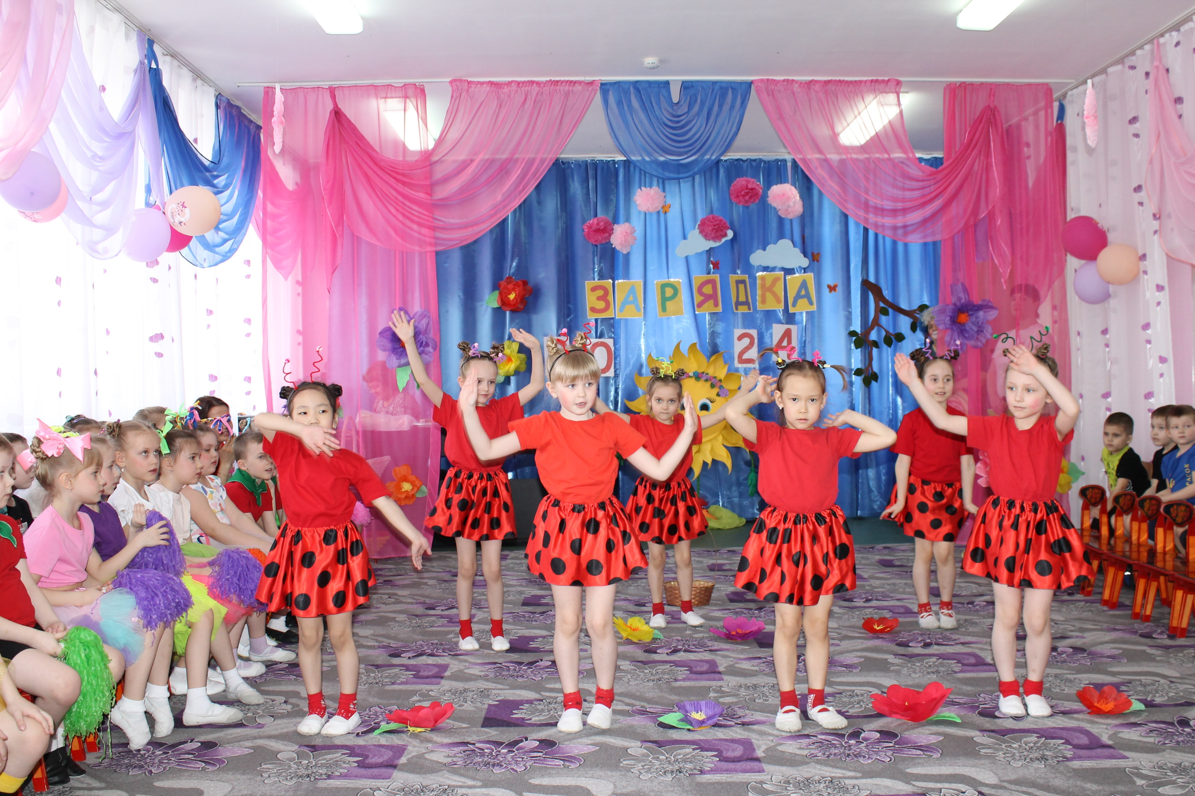
Проведение Фестиваля Зарядок

Slide 5
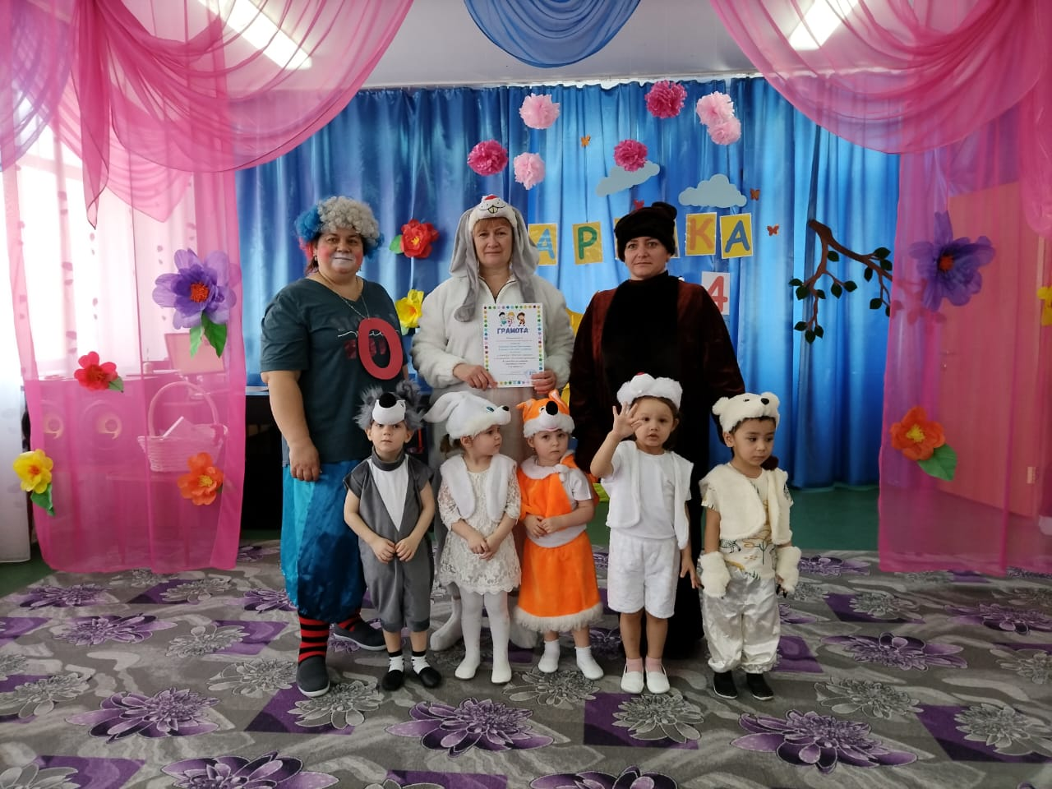
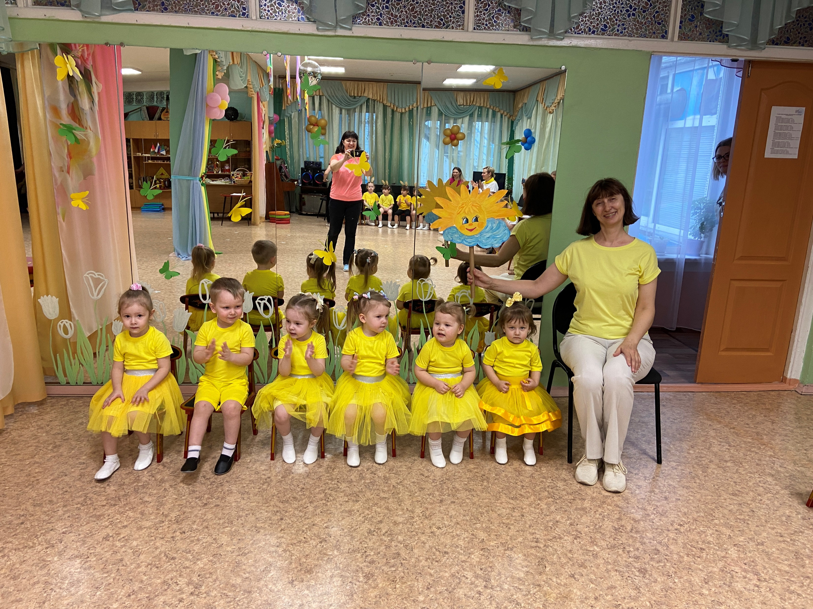
Первая ясельная группа

Slide 6
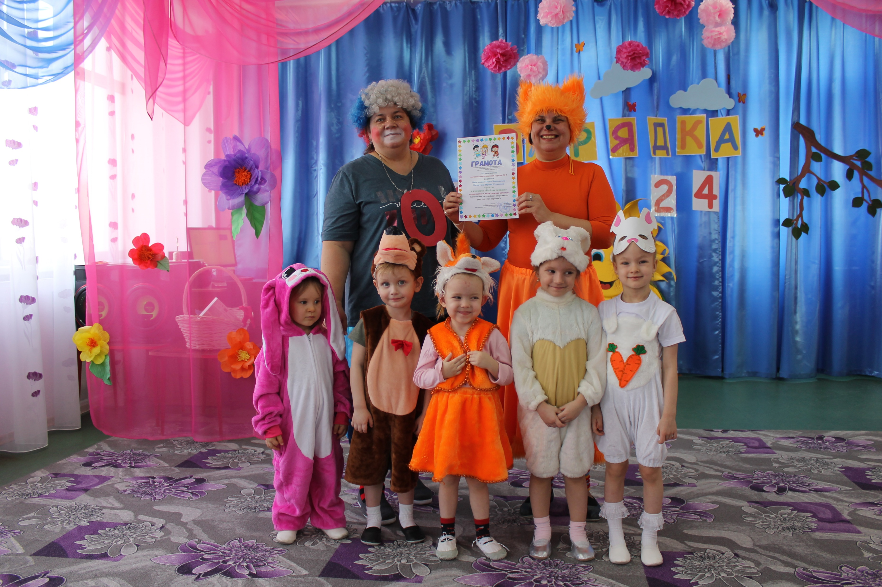
Вторая младшая группа

Slide 7

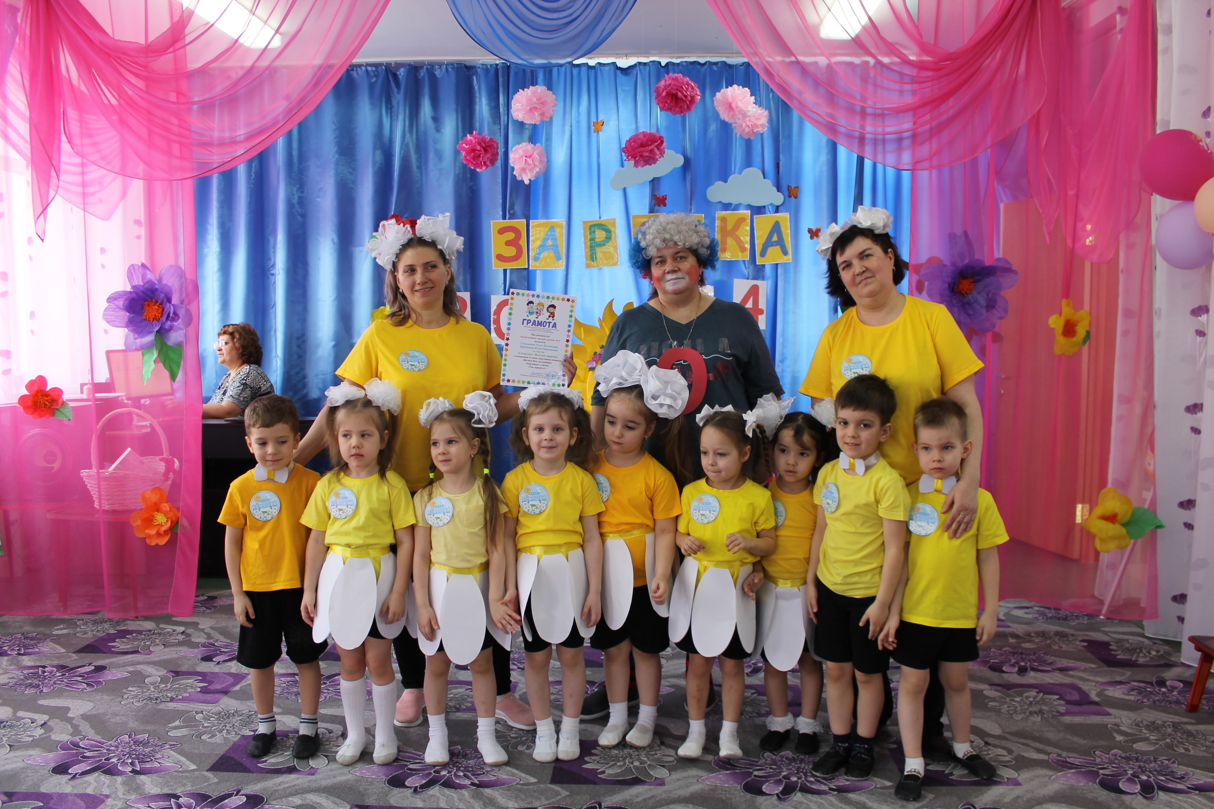
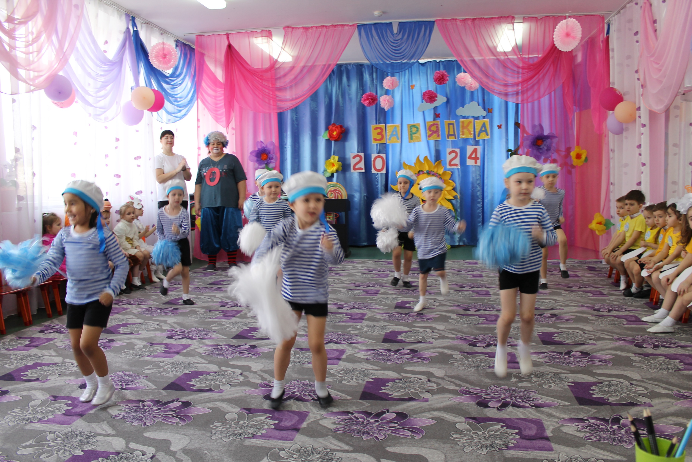
Средняя группа

Slide 8
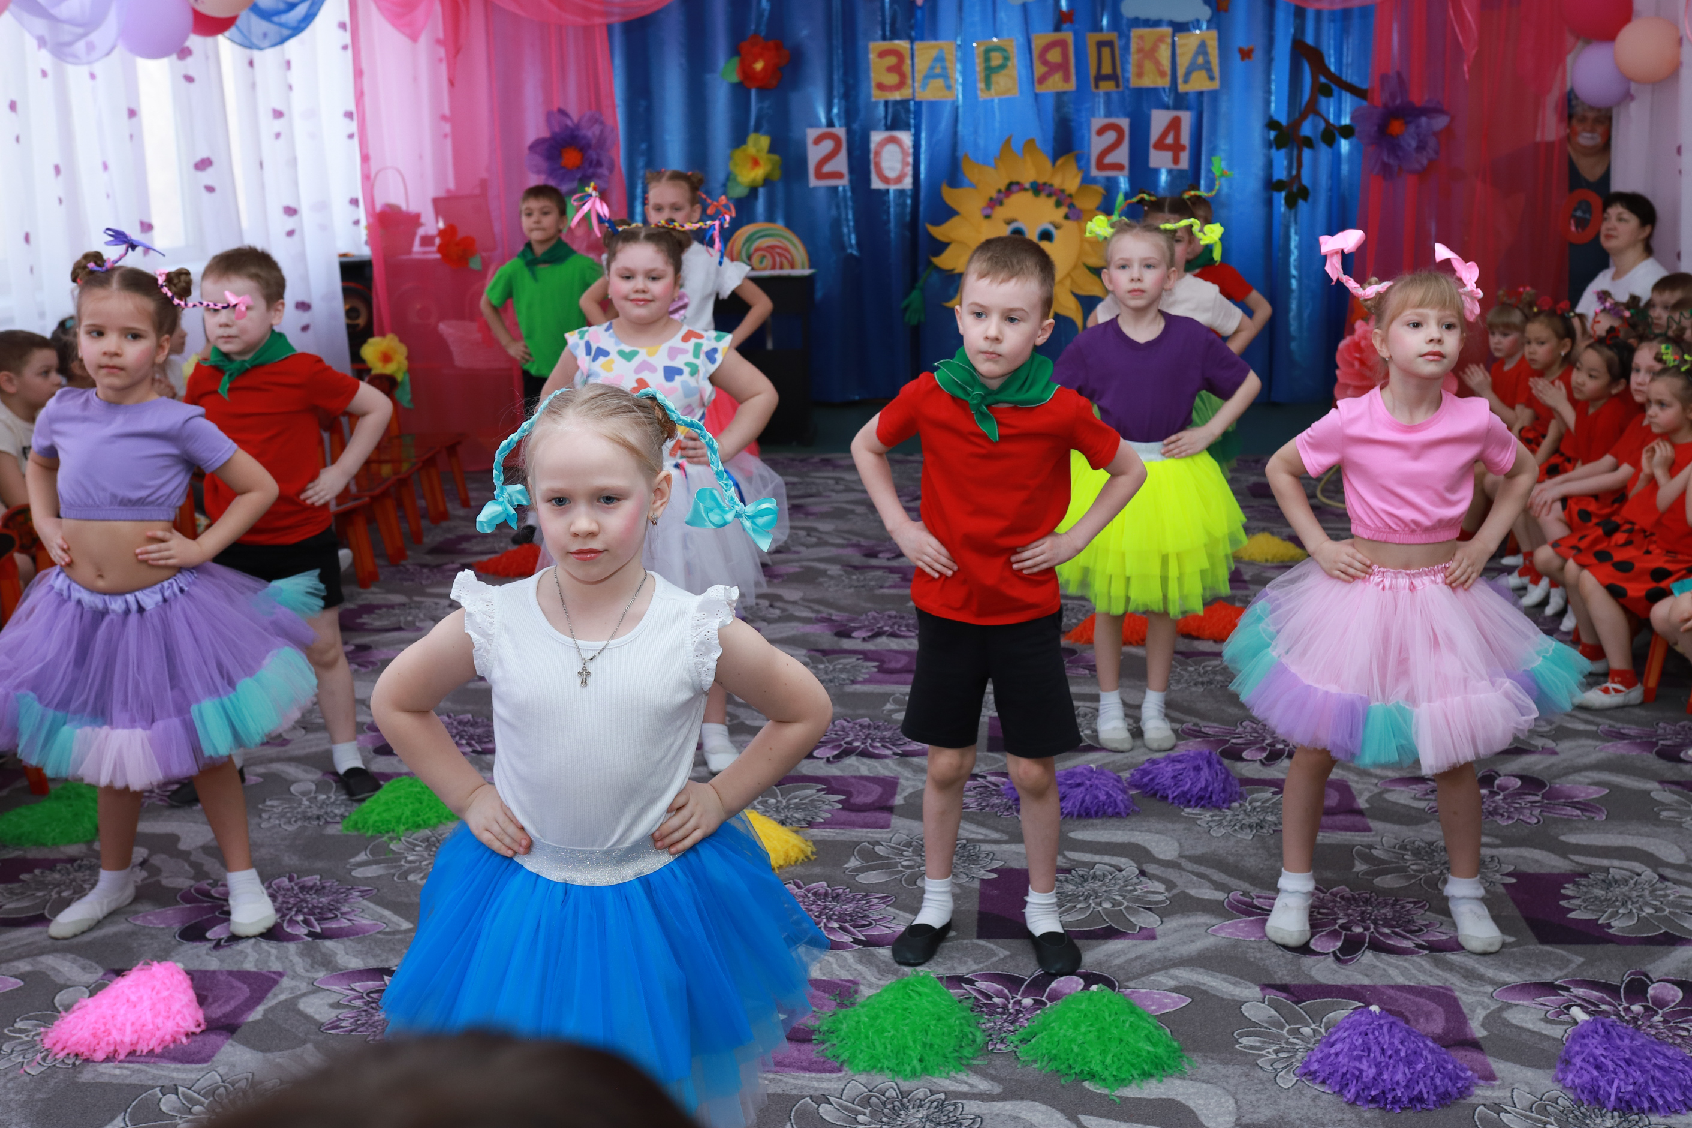
Старшая, подготовительная группа

Slide 9
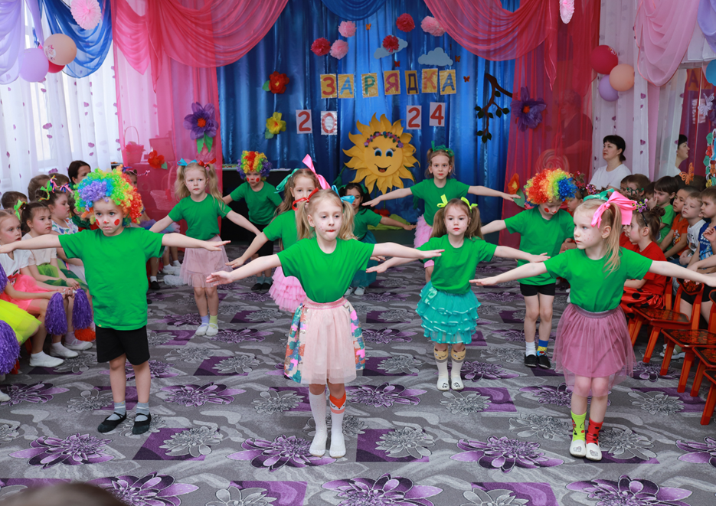

Slide 10
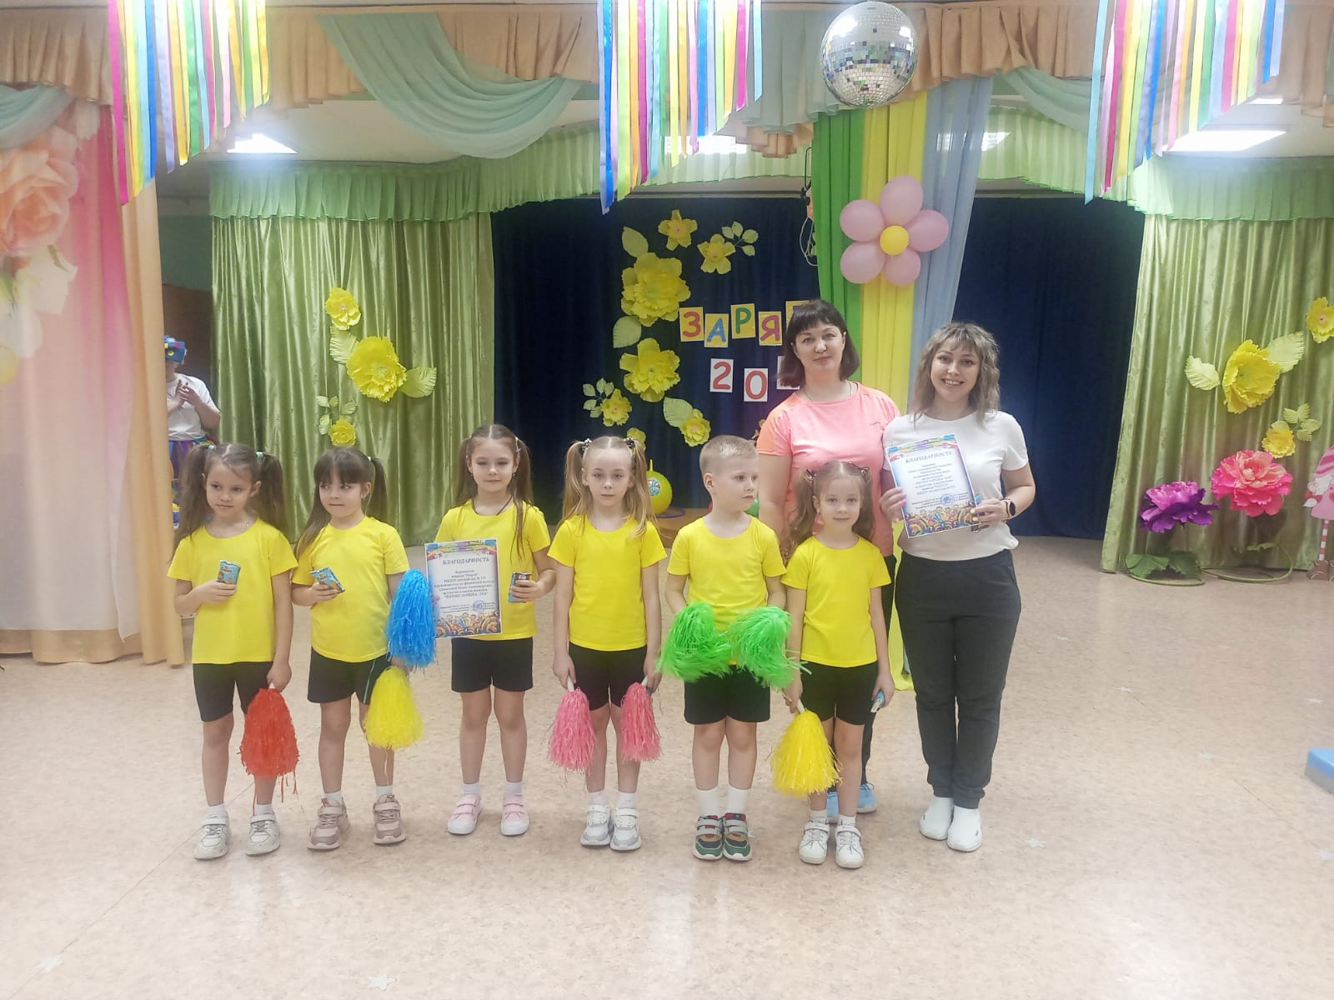
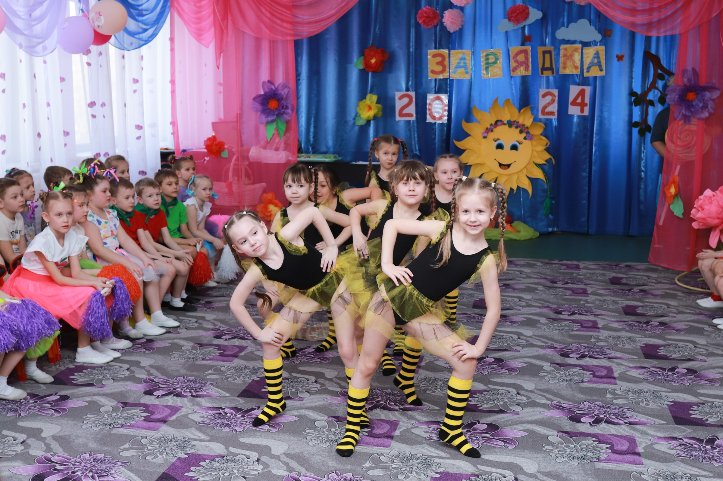
Гости Фестиваля Зарядок

Slide 11
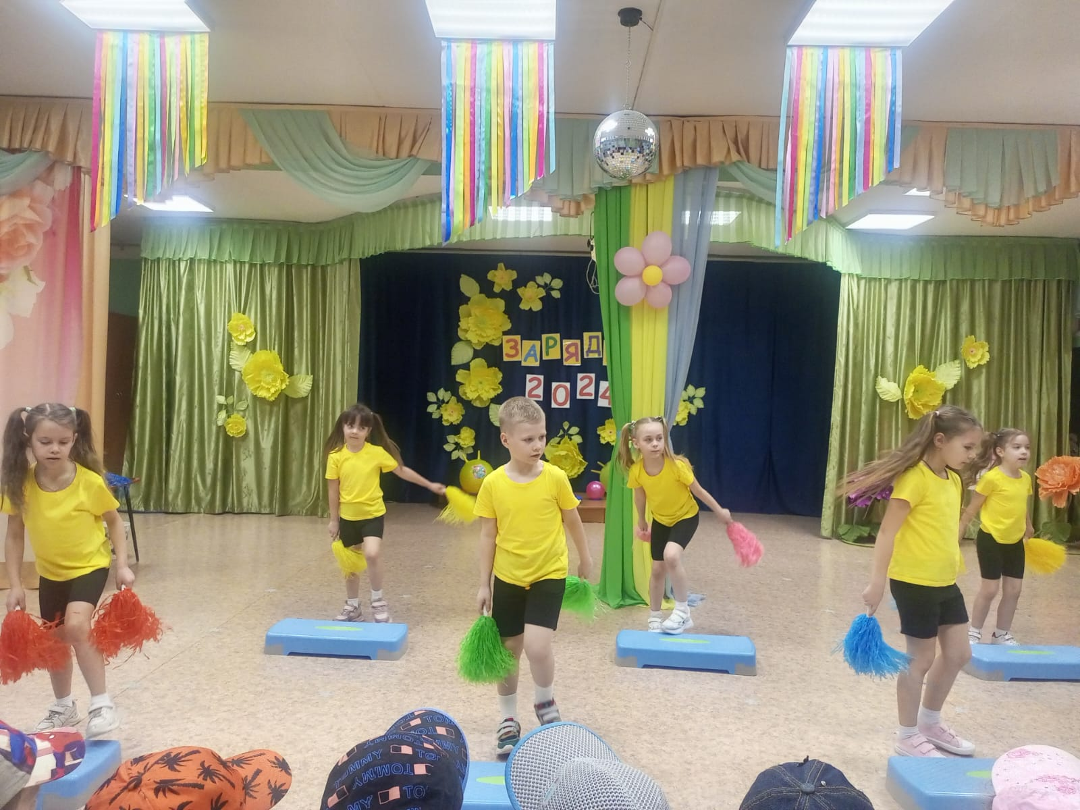

Slide 12
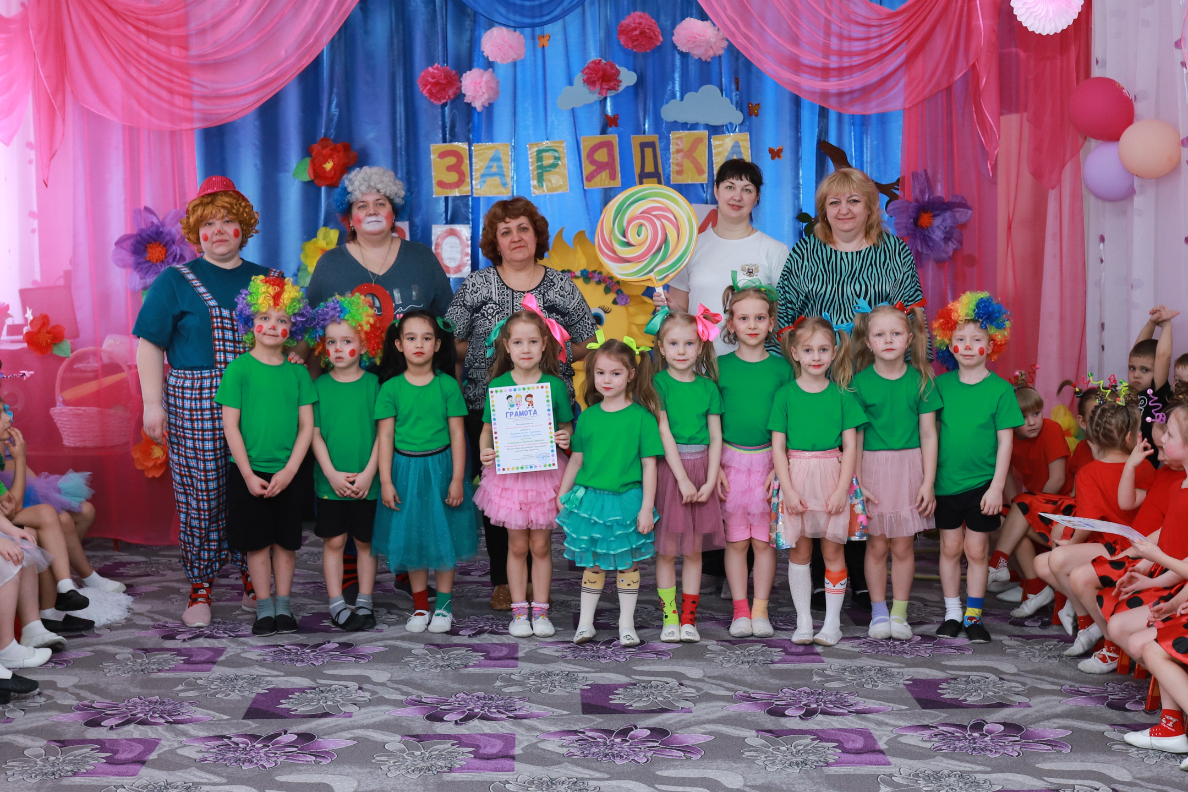
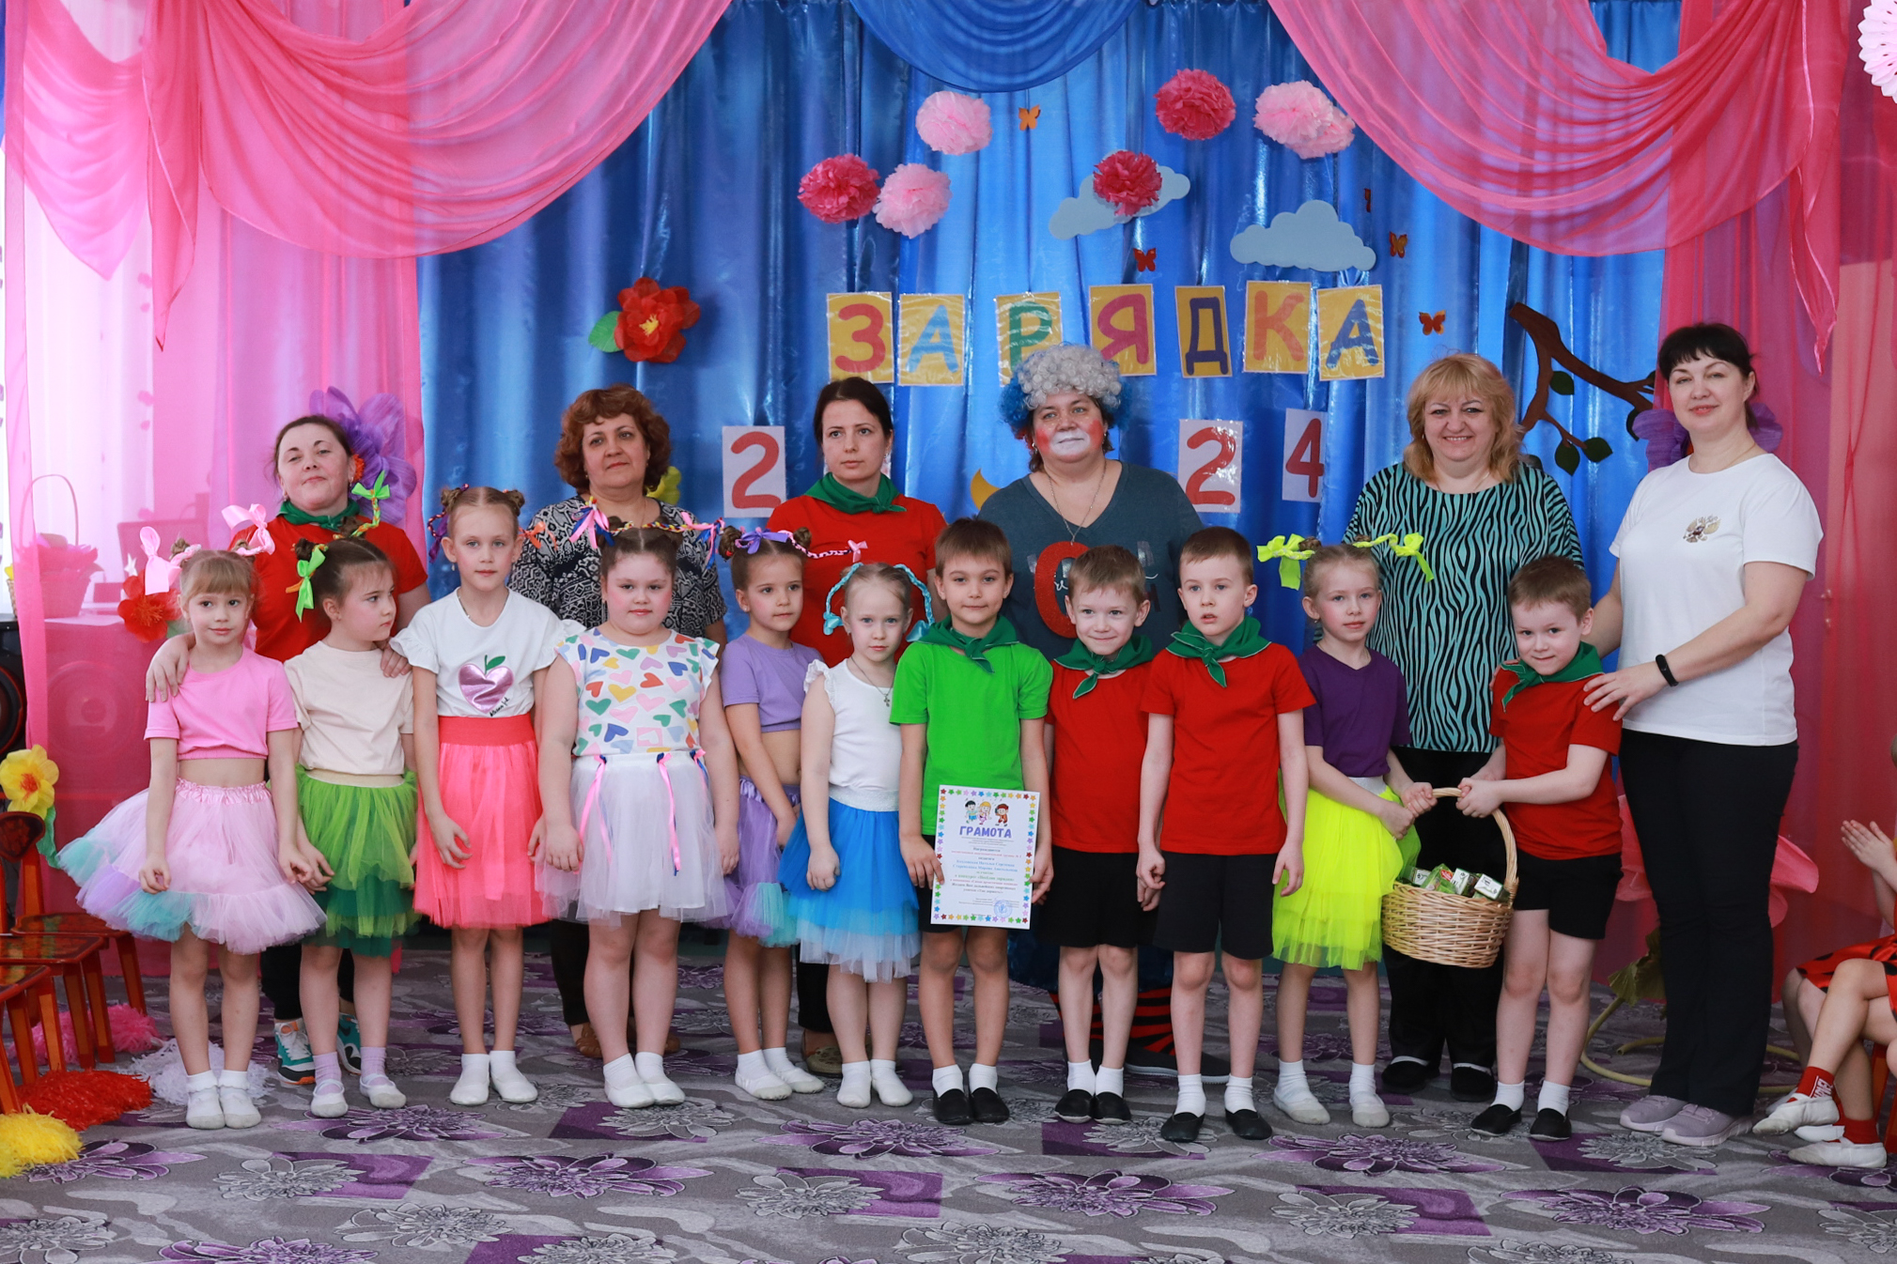
Награждение и номинации команд

Slide 13
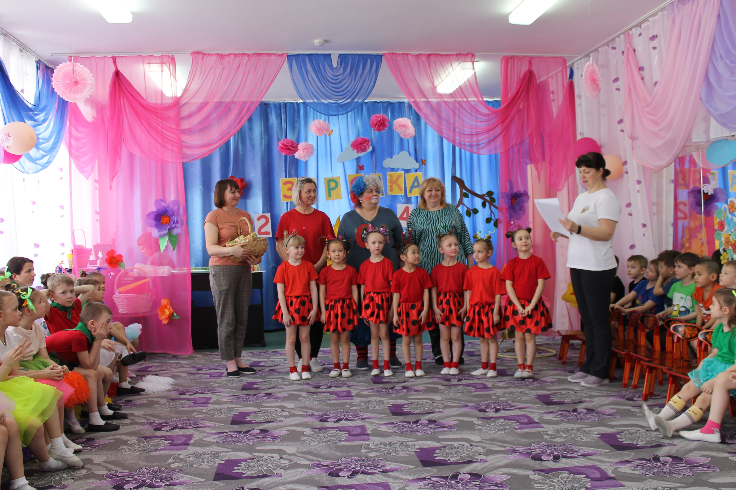

Slide 14
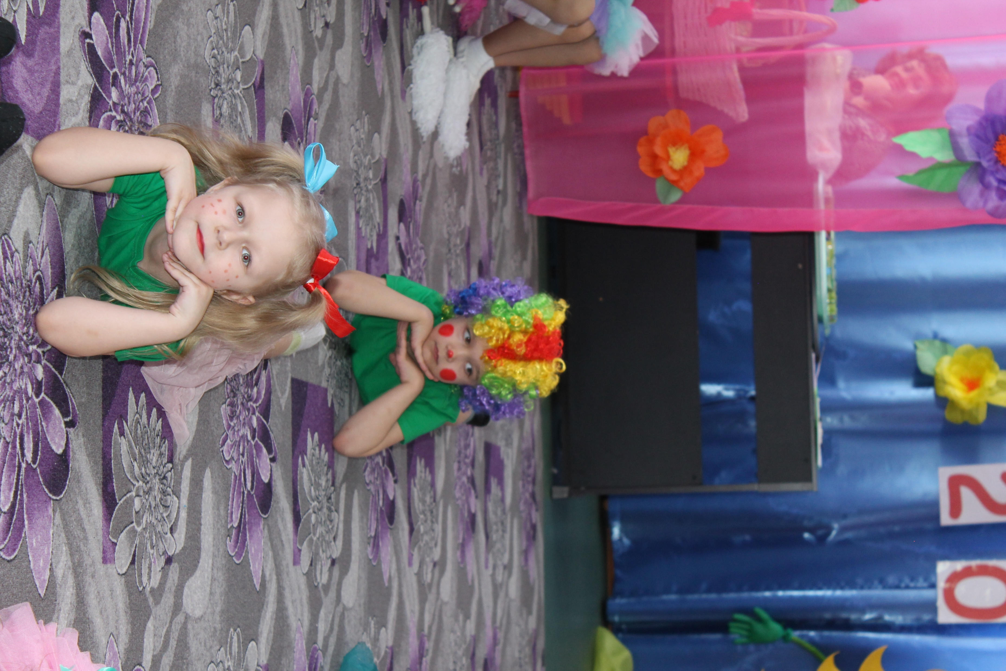
Вывод:
Фестиваль Зарядок в ДОУ, не только повысил уровень физической подготовленности дошкольников, но и сформировал творческую инициативу, креативность ,артистичность.
Способствовал развитию чувства ритма, темпа, умению слышать музыку и выполнять движения под музыкальное сопровождение.
Интересная задумка таких мероприятий благоприятно действует на физическое и эмоциональное состояние детей, служит залогом хорошего настроения на целый день.

Slide 15
Спасибо
за внимание!

